Slide 1
Implementační plán Strategie vytvoření a správy datového standardu staveb
Kateřina Schön | 31.5.2021

Slide 2
Program
Úvodní slovo
Představení IP Strategie vytvoření a správy DSS (Schön)
Zahájení spolupráce na přípravě záměrů (Schön)
Dotazy

Slide 3
IP Strategie vytvoření správy DSS

Slide 4
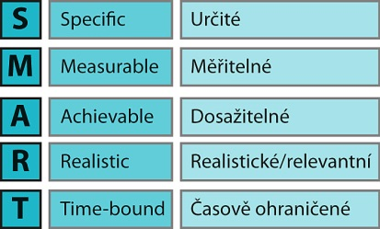
Stanovené dílčí cíle
  DC01 Nastavení řízení Strategie vytvoření a správy DSS,
  vč. implementačního plánu
  DC02 Vydání DSS pro pozemní stavby
  DC03 Stanovení účelů užití DSS
  DC04 Vydání DSS pro technickou infrastrukturu (TI)
  DC05 Sjednocení DSS pozemní stavby (PS) a dopravní infrastruktury (DI)
  DC06 Vydání grafického standardu (GS)
  DC07 Aktualizace a doplnění metodik a strategických dokumentů DSS
  DC08 Adaptace a ověřování klasifikačního systému (CCI) DC09 Pořízení a spuštění databáze DSS (ISDSDIMS)
  DC10 Zabezpečení školení pro zadavatele/dodavatele veřejné správy
  DC11 Zabezpečení otevřeného rozpočtového formátu (ORF)

Slide 5
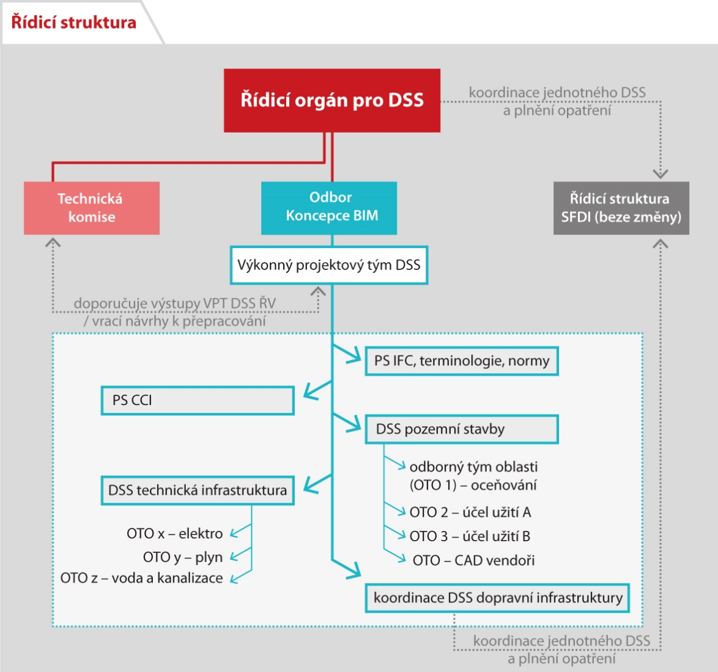
Nastavení řídicí struktury DSS
  každá úroveň má přesně definovanou roli a kompetence
  změna v rámci dosavadních PS (PS03, PS04, částečně PS06)
  SFDI má vlastní řídicí strukturu

Slide 6
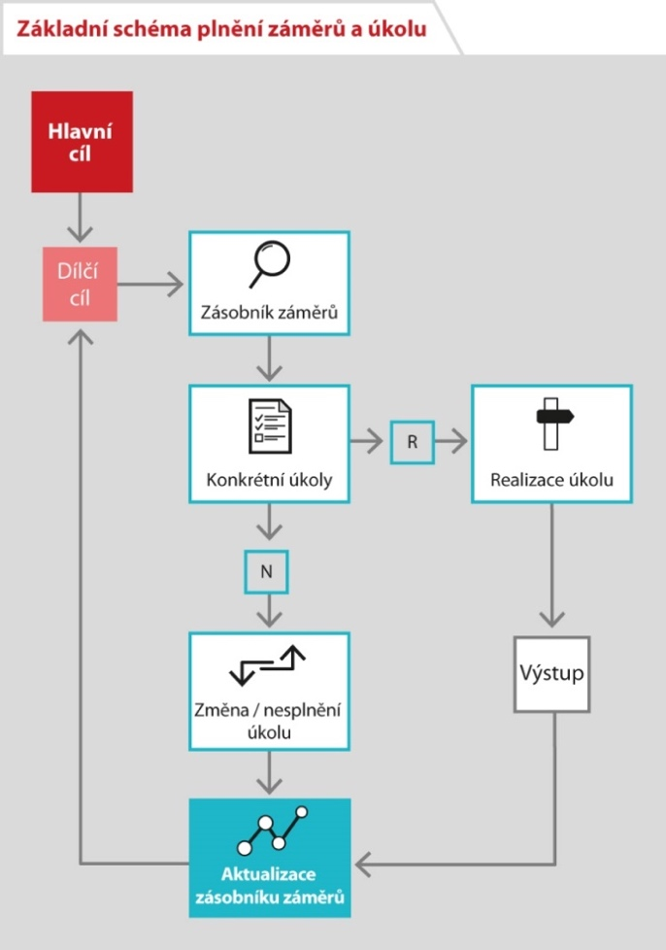
Implementační plán DSS
  nástroj pro agilní plánování a řízení
  záměr zapojení relevantních odborníků, kteří chtějí konstruktivně přispět k vytvoření DSS
  tvorba zásobníku záměrů
  harmonogram

Slide 7
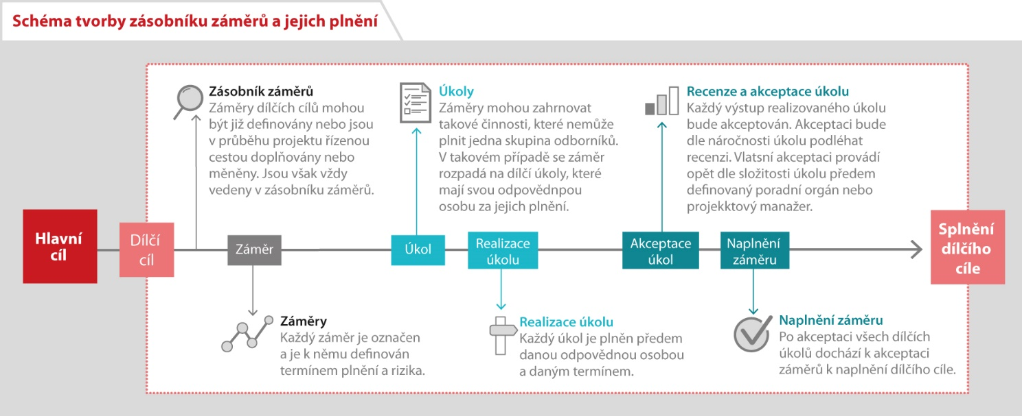
Proces tvorby zásobníku záměrů

Slide 8
Proces tvorby zásobníku záměrů
  zásobník záměrů je živý
  do tvorby zásobníků může být začleněn každý
  v rámci tvorby zásobníku a plnění úkolů je přesně definovaný postup a role

Slide 9
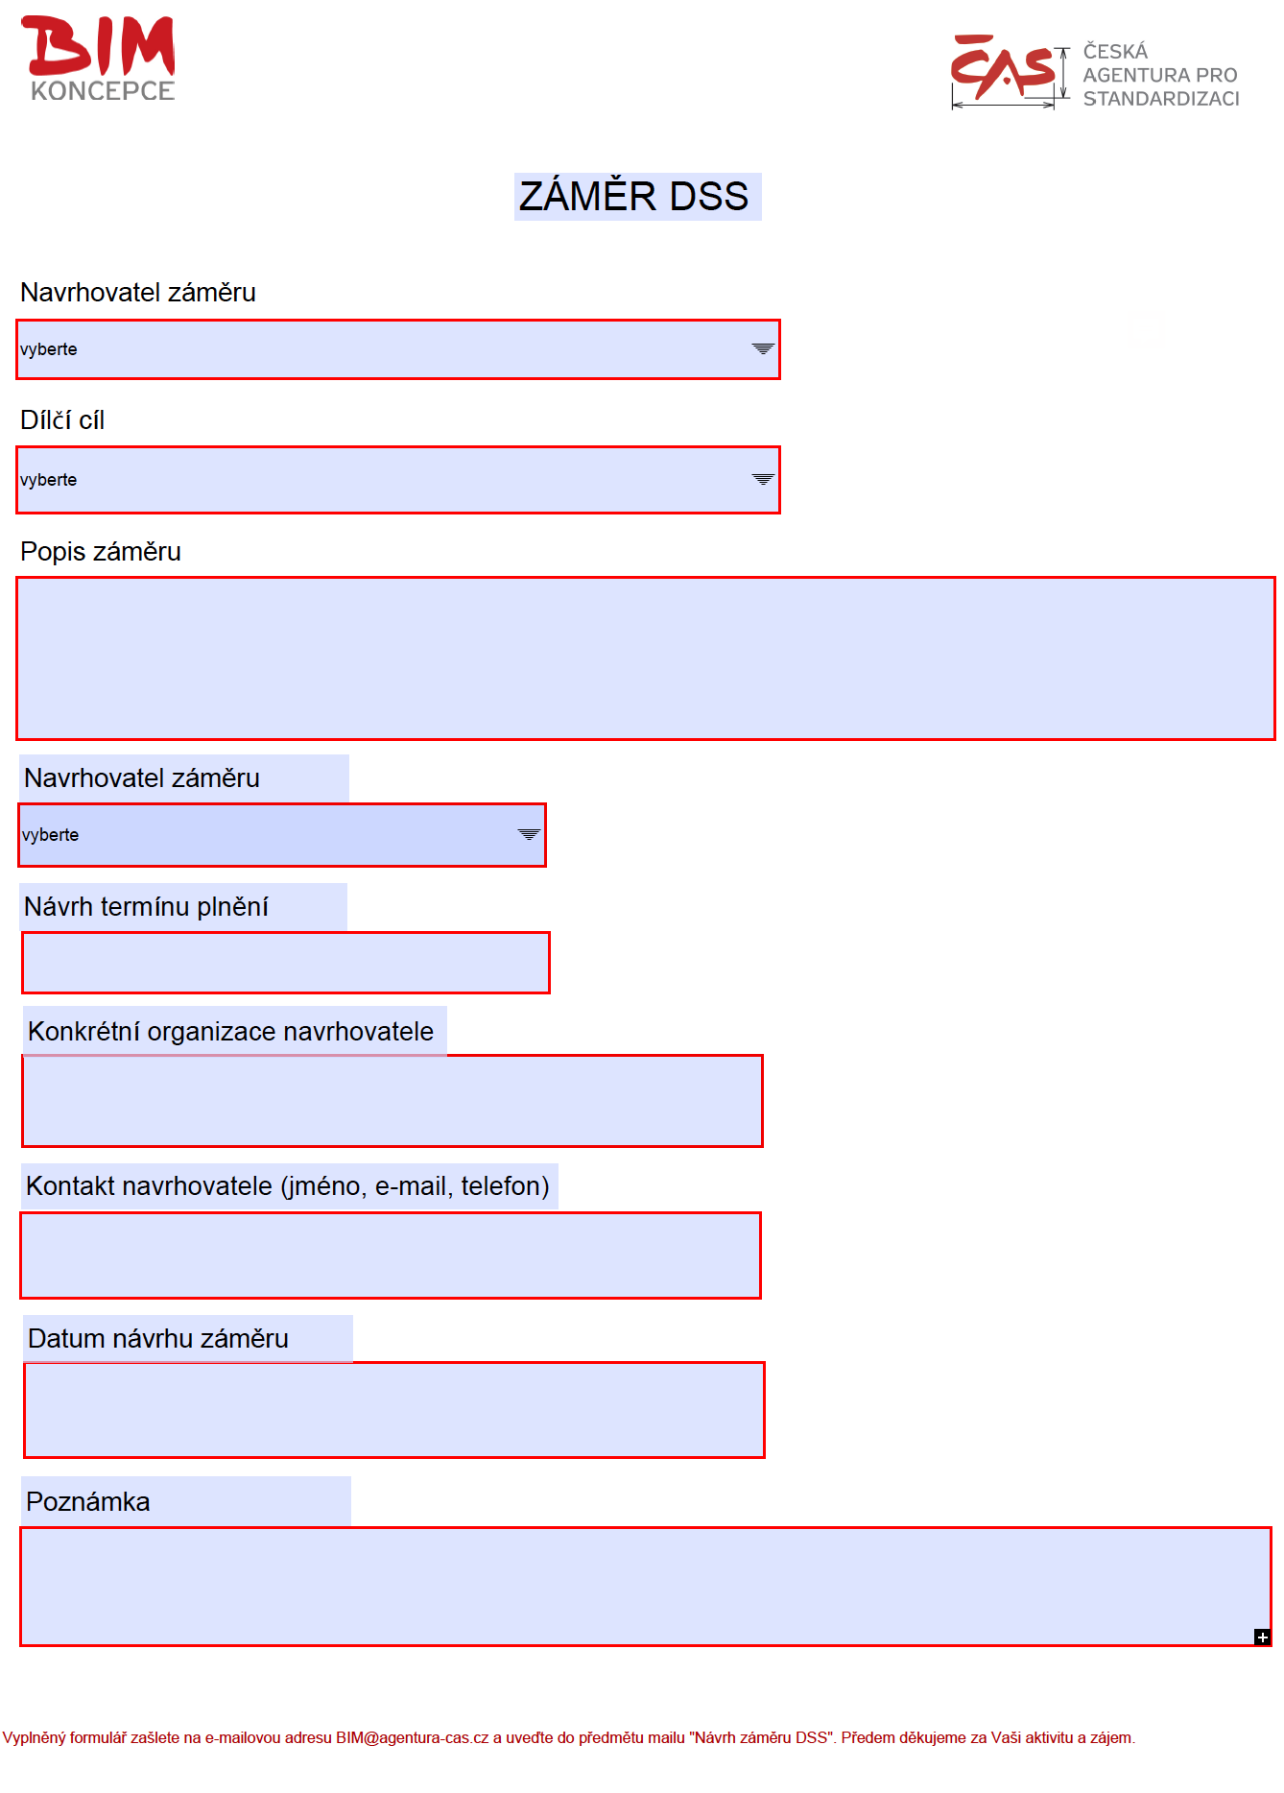
Záměr

Slide 10
Komunikační plán IP
  internetové stránky s konkrétními informacemi
  pravidelné informace – koordinační schůzky

Slide 11
Zahájení participace

Slide 12
První kroky spolupráce
  určit koordinátora za organizaci/skupinu – do konce května - hotovo
  nastavení pravidelných schůzek k aktuálnímu stavu zásobníku záměrů – hotovo (1xměsíčně)
    seznámení s obsahem zásobníku (31.5.)
    aktualizace zásobníku
  spolupráce na sestavení účelů užití DiMS jiných aktérů, než veřejného zadavatele (architekt, projektant, zhotovitel, apod.)

Slide 13
První kroky spolupráce
  Určit koordinátora za organizaci/skupinu:
  ČKA – Ing. Aleš Marek
  ČKAIT - prof. Ing. Alois Materna, CSc., MBA
  SPS – Ing. Jiří Nouza, Ing. Pavel Ševčík, PhD.
  CZBIM – Ing. Rudolf Vyhnálek, PhD.
  CACE – Bc. Lukáš Kluch, Ing. Ondřej Budík

Slide 14
Stanovené dílčí cíle
  DC01 Nastavení řízení Strategie vytvoření a správy DSS,
  vč. implementačního plánu
  DC02 Vydání DSS pro pozemní stavby
  DC03 Stanovení účelů užití DSS
  DC04 Vydání DSS pro technickou infrastrukturu (TI)
  DC05 Sjednocení DSS pozemní stavby (PS) a dopravní infrastruktury (DI)
  DC06 Vydání grafického standardu (GS)
  DC07 Aktualizace a doplnění metodik a strategických dokumentů DSS
  DC08 Adaptace a ověřování klasifikačního systému (CCI) DC09 Pořízení a spuštění databáze DSS (ISDSDIMS)
  DC10 Zabezpečení školení pro zadavatele/dodavatele veřejné správy
  DC11 Zabezpečení otevřeného rozpočtového formátu (ORF)

Slide 15

Návrhy od členů organizací a zájmových skupin …… DC02, DC03, DC05
Komparace návrhů a společný výstup (následující slide) – shoda nad návrhy členů jednání a VPT
Těším se na další jednání ….

Slide 16
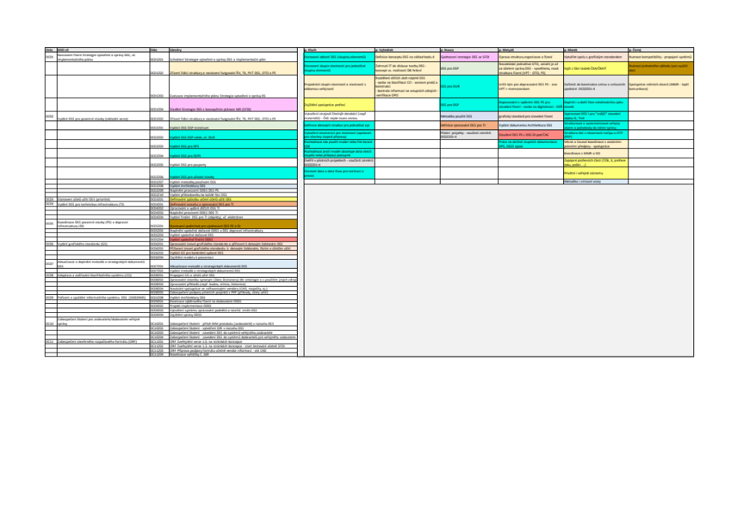
Návrhy a vypořádání –doplněno po jednání

Slide 17
